Slide 1

École secondaire 7 et 8ème HarmoS
Apprentissage des premiers secours dans les écoles

Slide 2
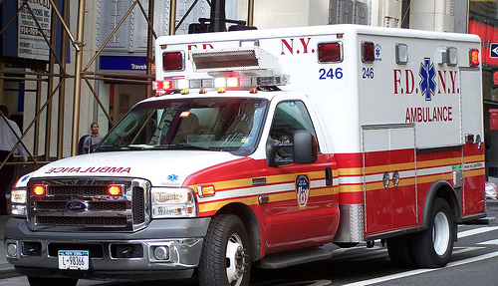
Apprentissage des premiers secours dans les écoles
http://www.rigsofrods.com/threads/80012-FDNY-New-Engines-Ladders-and-Ambulances

Slide 3
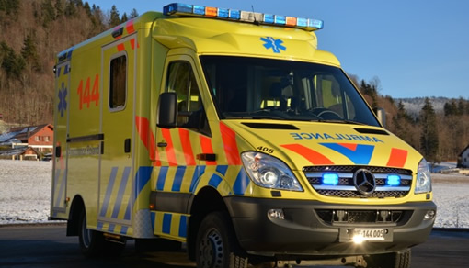
Apprentissage des premiers secours dans les écoles
https://www.google.ch/url?sa=i&rct=j&q=&esrc=s&source=images&cd=&ved=&url=http%3A%2F%2Fwww.ambulances-roland.ch%2Fequipement%2Fvehicules&ei=BXFUVeixDYaasgHh-ICoBA&bvm=bv.93112503,d.bGg&psig=AFQjCNHmbvu75gXAAwogy5NsadeM9sUKEA&ust=1431683717623563

Slide 4
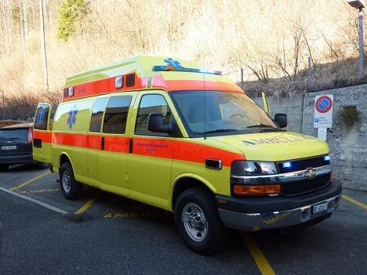
Apprentissage des premiers secours dans les écoles
http://www.journaldujura.ch/nouvelles-en-ligne/région/une-nouvelle-ambulance-pour-le-site-de-saint-imier

Slide 5
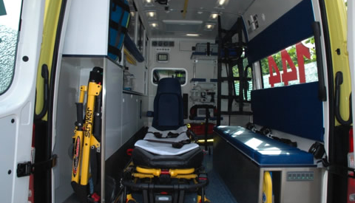
Apprentissage des premiers secours dans les écoles
http://www.ambulances-roland.ch/equipement/matériel

Slide 6
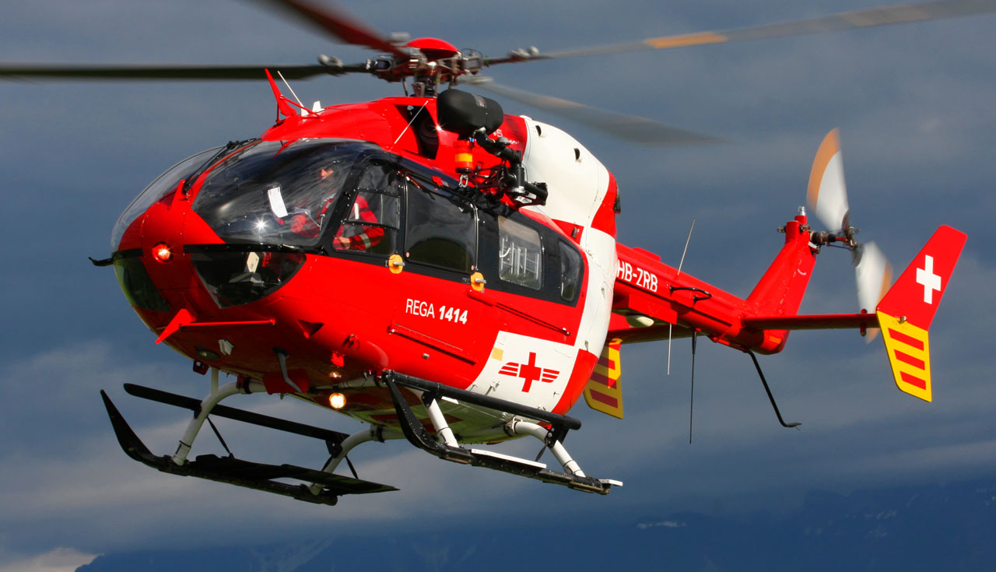
Apprentissage des premiers secours dans les écoles
http://www.helicopassion.com/fr/02/wbl298.htm#.VVSOA2CpqQs

Slide 7
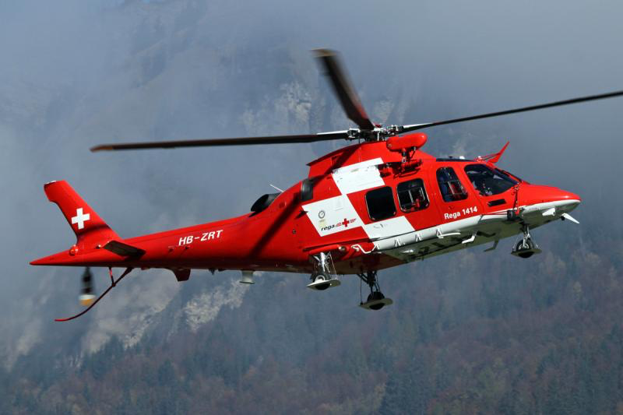
Apprentissage des premiers secours dans les écoles
http://forum.swiss-firefighters.ch/viewtopic.php?t=2719

Slide 8
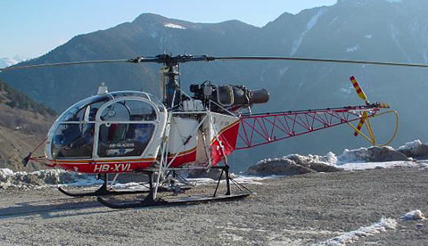
Apprentissage des premiers secours dans les écoles
http://www.swissheli.com/history/hb-xvl.htm

Slide 9
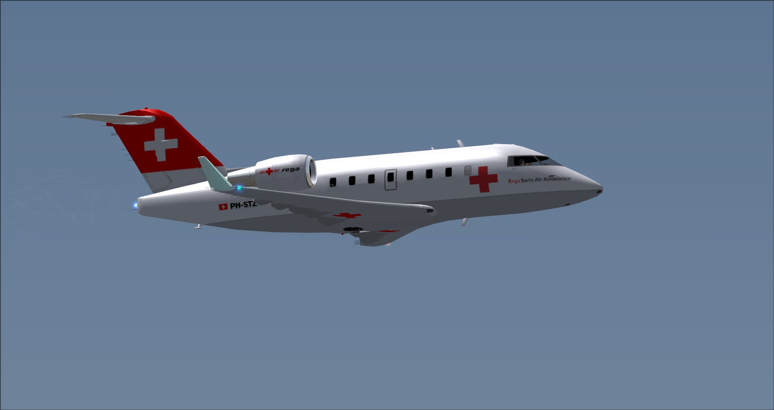
Apprentissage des premiers secours dans les écoles
http://www.rikoooo.com/fr/forum/154/28044

Slide 10
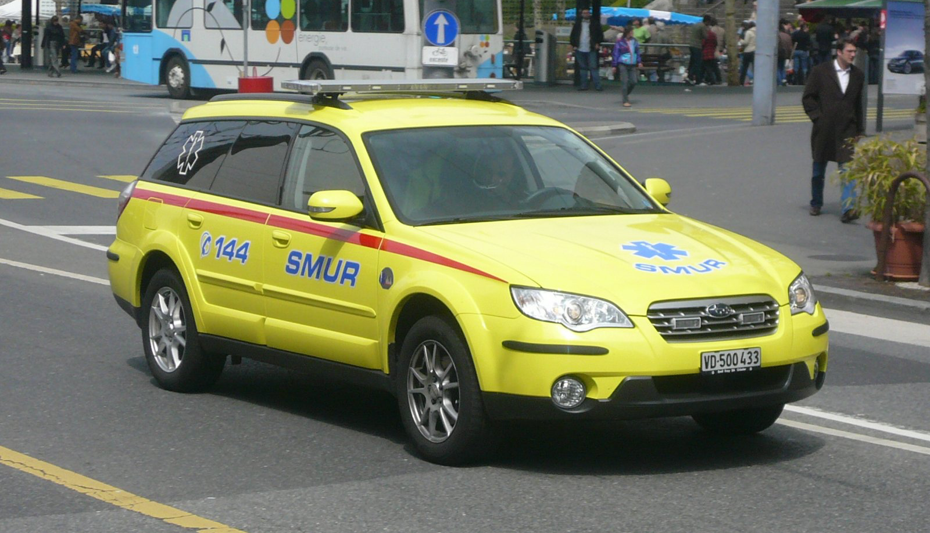
Apprentissage des premiers secours dans les écoles
http://www.autotitre.com/forum/Vehicules-speciaux/Vehicules-SAMU-et-SMUR-reanime-56996p223.htm

Slide 11
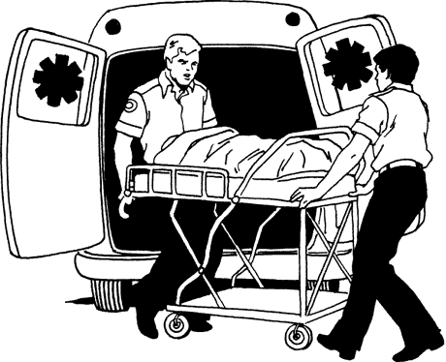
Quel est le travail d’un ambulancier ?
http://clipart-finder.com/paramedic-clipart.html

Slide 12
Quel est le travail d’un ambulancier ?
C’est une personne qui va chez les gens, sur la route, sur les terrains de sport, partout où quelqu’un à besoin d’aide.
Avec son collègue, ils s’occupent de donner les premiers soins et d’amener le patient dans un hôpital adapté.
Les techniciens ambulanciers ont une formation d’une année (chauffeur).
Les ambulanciers ont une formation de 3 ans pour l’obtention du diplôme (leader).

Slide 13

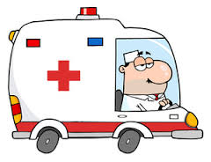
http://www.people-clipart.com/people_clipart_images/man_driving_an_ambulance__emergency_medical_technician_or_paramedic_0521-1009-1318-5859.html
http://crenshawcomm.com/clients-ask-pr-agencies-wrong-questions/

Slide 14
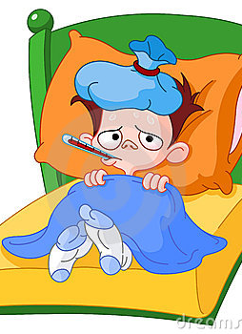
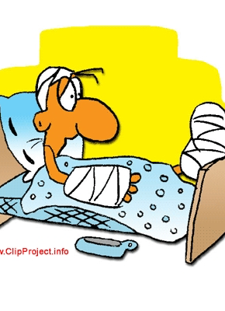
Apprentissage des premiers secours dans les écoles

Slide 15
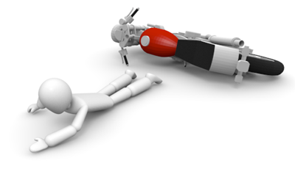
Apprentissage des premiers secours dans les écoles
http://traffic-accident.biz/91-car/006-car.html

Slide 16



Sécurité
Je regarde s’il y a des dangers !
http://www.va-copilot.com/produits/logiciel-securite /
https://www.cases.lu
http://www.channelbiz.fr/wp-content/uploads/2011/08/Fotolia_24581618_Subscription_XXL.jpg

Slide 18



Numéro d’appel
Ces deux numéros sont gratuits !
http://www.clipartpanda.com/categories/telephone-clip-art-black-and-white
http://www.sisl.ch/technique/144.htm
http://www.fenixdirectoblog.com/search/label/112

Slide 19
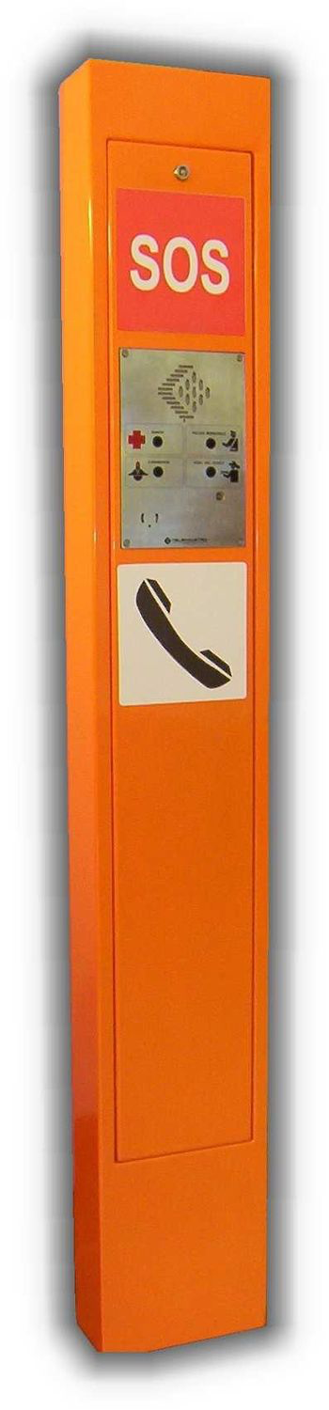


Numéro d’appel
http://www.webmarchand.com/a/liste_produit/idx/10000243/mot/cabine_telephonique/liste_produit.htm
http://www.directindustry.fr/prod/teleindustria-srl/bornes-appel-urgence-autoroute-103261-982831.html
http://www.cdiscount.com/telephonie/forfait-par-operateur/forfait-virgin-mobile/v-1445303-1445303.html

Slide 20


Alarme à la centrale
Se présenter
Donner l’adresse où se situe le blessé
Répond-t-il?
Où a-t-il mal?
          Restez calme et écoutez leurs conseils!!!
http://fr.123rf.com/clipart-vecteurs/peur_enfant.html

Slide 21
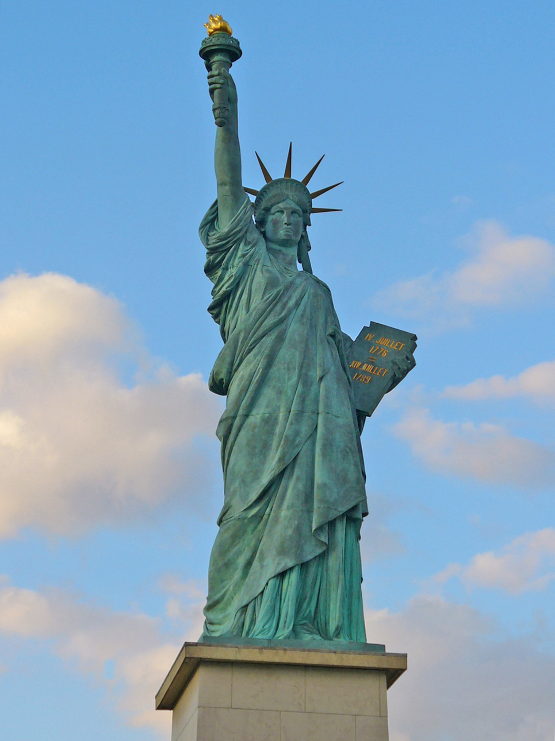
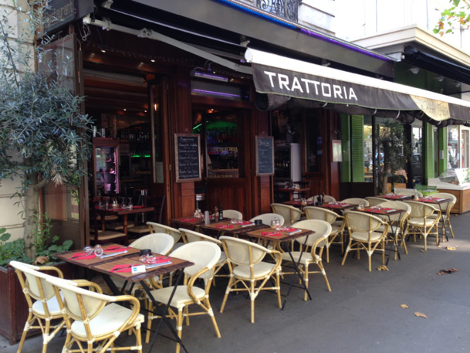

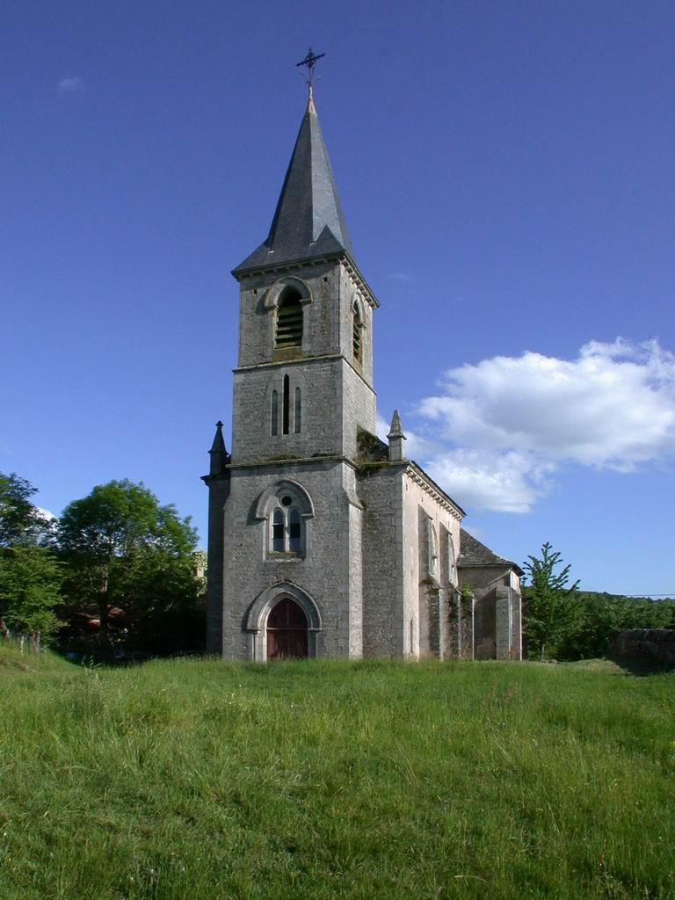

Alarme à la centrale
Chercher des points de repères
http://www.tourmag.com/Boiloris-Didier-Munin-reprend-un-restaurant-Rue-St-Charles-a-Paris-_a67258.html
http://babybiz.biz/post/cinema-ugc-cine-cite-lille-cinma-lille-rue-bethune
http://www.raiffeisen.ch/raiffeisen/internet/rb0027.nsf/bankid/99999?OpenDocument&L=F
http://www.tourisme-najac.com/fr/decouvrir/patrimoine/autres.php
http://fr.wikipedia.org/wiki/Répliques_de_la_statue_de_la_Liberté

Slide 22

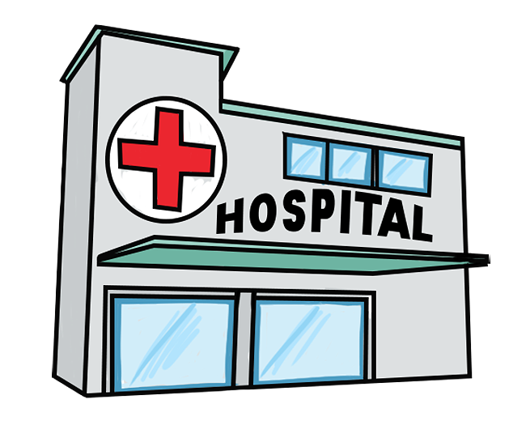
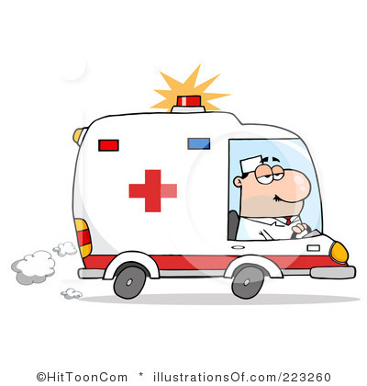

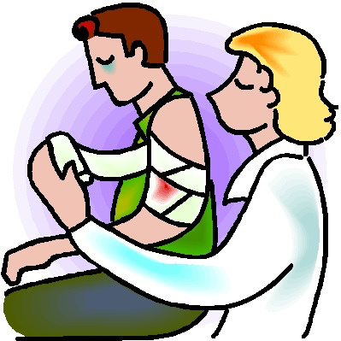
Chaîne de survie
http://www.wiki-ford-probe.com/index.php?title=Fichier:Logo_attention.png
http://www.clipartpanda.com/categories/phone-ringing-gif
http://www.gifs-animados.es/clip-art/primeros-auxilios/gifs-animados-primeros-auxilios-366681-124027/
http://cliparts.co/pictures-of-a-hospital

Slide 23
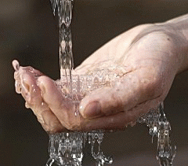
Brûlure
Rafraîchir sous l’eau froide toute la partie du corps brûlée avant d’aller voir un médecin ou en attendant l’ambulance

Slide 24
Airway
A
Etat de conscience
Libération des voies aériennes

Slide 25
A : Etat de conscience
Quand je l’appelle :
    Il parle, il ne parle pas?
    Il ouvre les yeux, il n’ouvre pas les yeux
S’il répond, parlez lui jusqu’à l’arrivée de l’ambulance
S’il ne répond pas, n’ouvre pas les yeux, il est inconscient.
Chez les personnes inconscientes nous devons regarder dans la bouche et libérer les voies aériennes.

Slide 26
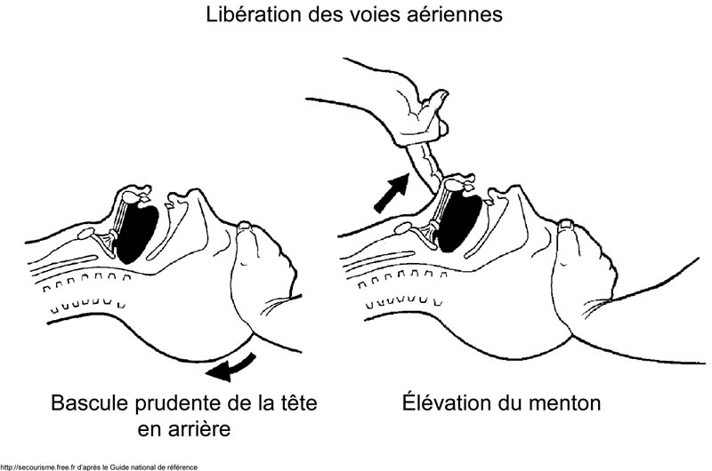
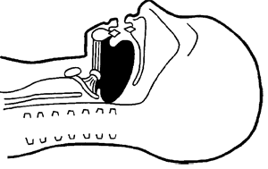
A: Libération des voies aériennes
Pour libérer les voies aériennes chez l’inconscient :
Positionner la tête en arrière
http://www.projectionniste.net/secourisme-victime-inconsciente-et-respire.htm

Slide 27
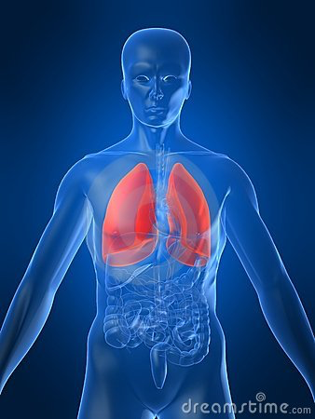
Breathing
B
La respiration

Slide 28
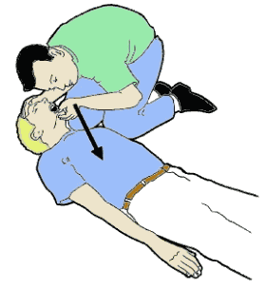
B: Respiration
Respire-t-il ?
    Je regarde
    J’écoute
    Je sens
Je mets ma joue 10cm au dessus de sa bouche.
Je pose ma main délicatement sur son ventre.
http://www.distrimed.com/conseils/page_victinconsciente.php

Slide 29
B: Respiration
Prenez le temps !
Minimum 10 secondes !!!

Slide 30
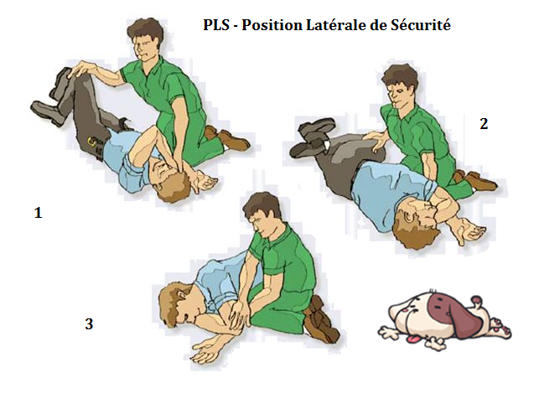
B: respiration
Si la personne respire :
Mettre la personne sur le côté en position latérale de sécurité (PLS).
http://friendscity.fr/les-gestes-qui-sauvent-1ere/

Slide 31
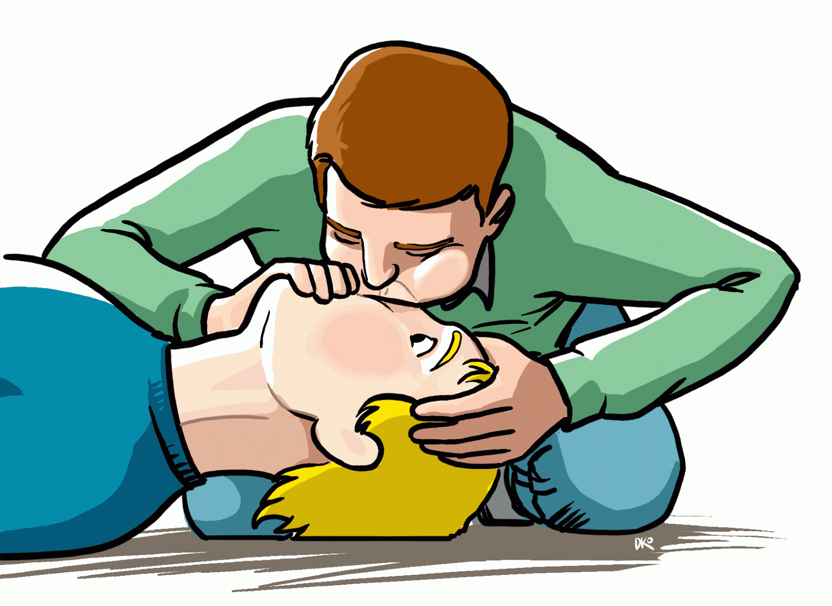
B: respiration
Si la personne ne respire pas :
  Ventilation artificielle
    Bouche à bouche
    Bouche à nez
Pensez à vous protéger
Ventiler :
2 insufflations de 2 secondes!
http://thinepierre.seneweb.com/liberation-des-voies-aeriennes-methode-manuelle_b_864.html

Slide 32
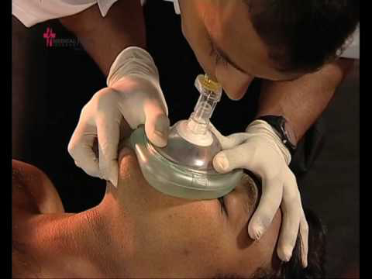
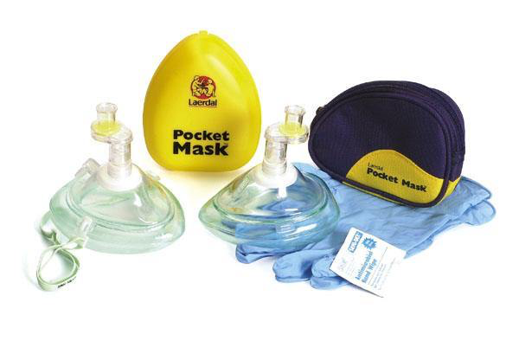
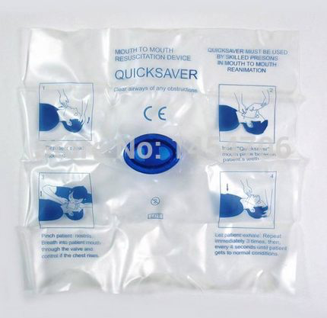
B: respiration
Ventilation au masque : bouche/nez
Pensez à vous protéger
https://www.youtube.com/watch?v=fnjFIhVKKms
http://fr.aliexpress.com/popular/artificial-respiration.html
http://www.vimedi.be/home/show_cat/2

Slide 33
B: respiration
Contrôler à nouveau !
Minimum 10 secondes !!
S’il ne respire pas: Faites une ventilation artificielle jusqu’à l’arrivée des ambulanciers!
12 insufflations lentes par minutes.

Slide 34
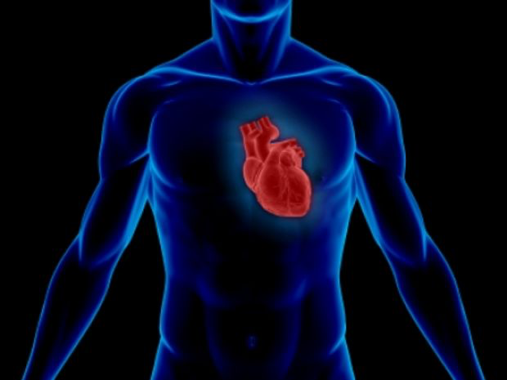
Circulation
C
Evaluation des signes de vie et de circulation
https://sites.google.com/site/tpelecoeurartificielcdg/caracteristiques-et-comparaison-du-le-coeur-humain-et-le-coeur-artificiel/a-le-coeur-humain-1

Slide 35
C: Circulation
3 signes importants pour évaluer la circulation:
La Respiration
La Toux AUCUNS
Les Mouvements
COMPRESSIONS THORACIQUES
(massage cardiaque externe)

Slide 36
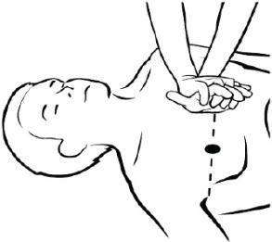
C: Circulation
Repères des compressions thoraciques :
http://premierssoinsplus.netai.net/rcr_et_dvr.html

Slide 37
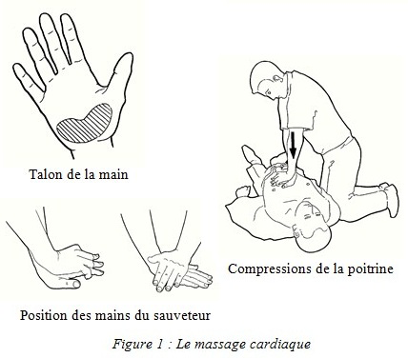
C: Circulation
Position correcte du sauveteur :
http://www.4minutespour1vie.com/reagir-un-arret-cardiaque-pxl-13.html

Slide 38
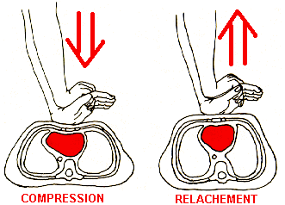
C: Circulation
Compressions thoraciques :
Compression/Décompression : 1:1
Massage cardiaque externe de qualité :
- Profondeur >5cm
- 100 compressions par minute
- Ratio: 30 compressions : 2 insufflations en alternance
- Si possible changer de masseur toutes les deux minutes

Slide 40
Apprentissage des premiers secours dans les écoles

